Slide 1
Презентация по английскому языку
Учимся читать.
Чтение буквы О в
закрытом типе слова
2 класс
Урок 44, УМК М.З. Биболетова
Шайдурова Валентина Федоровна
Учитель английского языка
ГБОУ «Школа №106»
Санкт-Петербург
2015

Slide 2
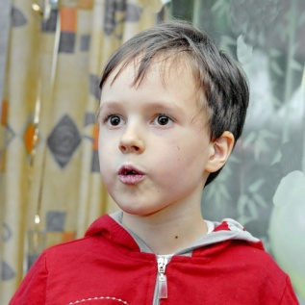
Bob
Tom

Slide 3
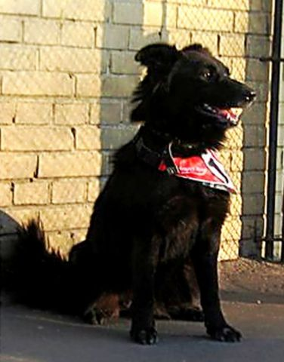
а dog
а black dog

Slide 4
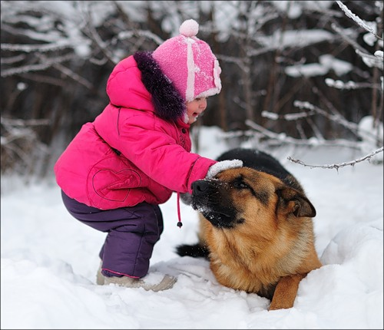
Bob’s dog

Slide 5
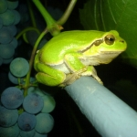
а frog
а big frog

Slide 6
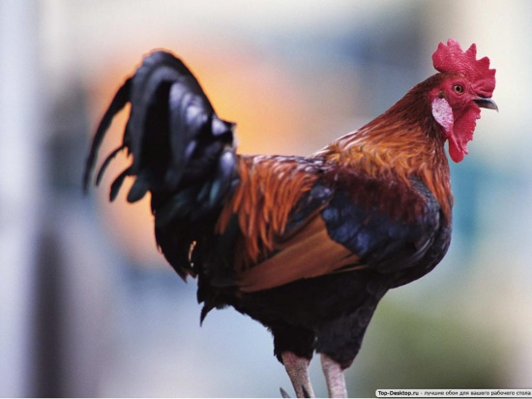
а cockerel

Slide 7
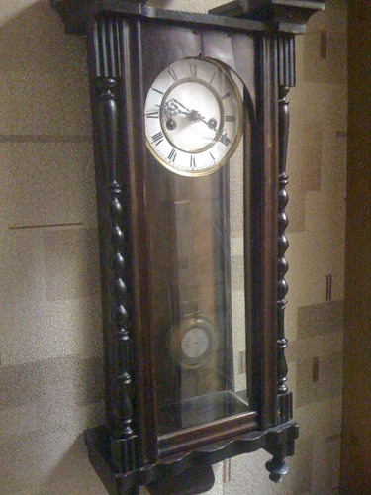
а clock

Slide 8
Not
On
Stop
Got, has got
Cannot
clock

Slide 9
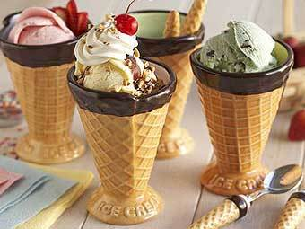
Thank you!
Well done!

